Slide 1

ПУБЛИЧНЫЕ СЛУШАНИЯ ПО ПРОЕКТУ ВНЕСЕНИЯ В ПРАВИЛА ЗЕМЛЕПОЛЬЗОВАНИЯ И ЗАСТРОЙКИ СКАЛИНСКОГО СЕЛЬСОВЕТА КОЛЫВАНСКОГО РАЙОНА НОВОСИБИРСКОЙ ОБЛАСТИ
МИНИСТЕРСТВО СТРОИТЕЛЬСТВА
НОВОСИБИРСКОЙ ОБЛАСТИ
2022

Slide 2
Фрагменты карты градостроительного зонирования проекта приказа министерства строительства Новосибирской области «О внесении изменений в правила землепользования и застройки Скалинского сельсовета Колыванского района Новосибирской области»
Приказ министерства строительства Новосибирской области от 01.11.2021 № 701 «О подготовке проекта внесения изменений в правила землепользования и застройки Скалинского сельсовета Колыванского района Новосибирской области»

Slide 3
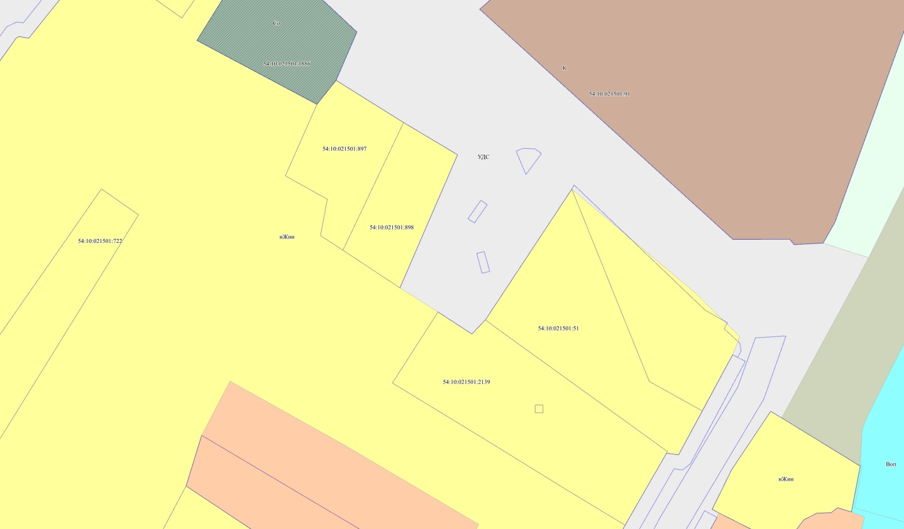
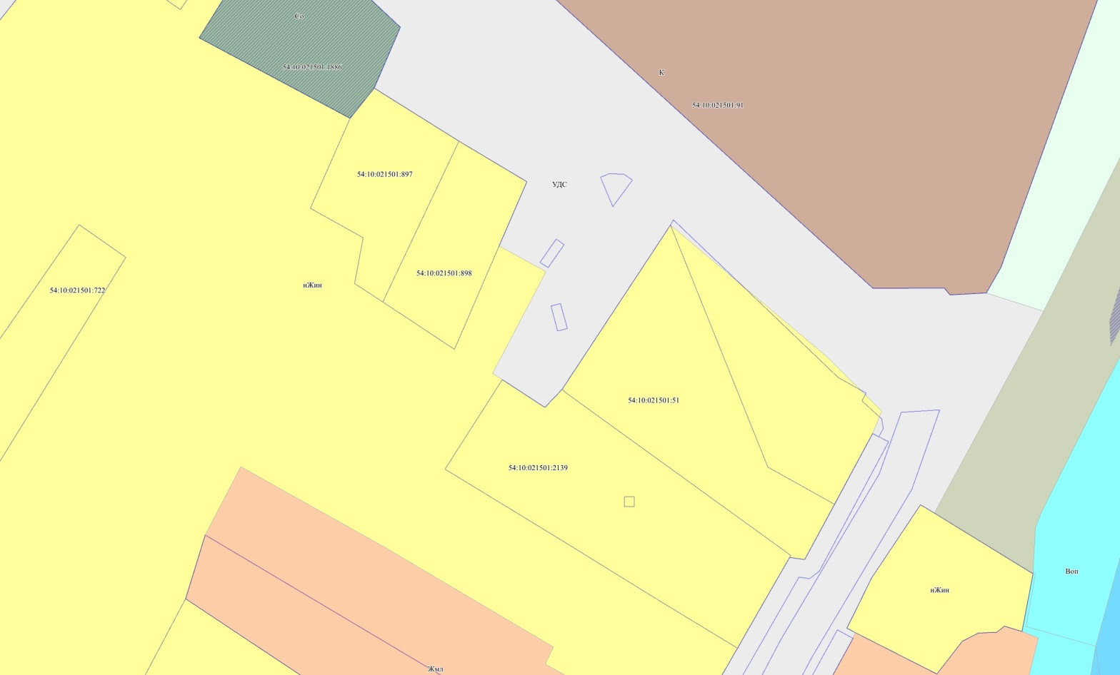
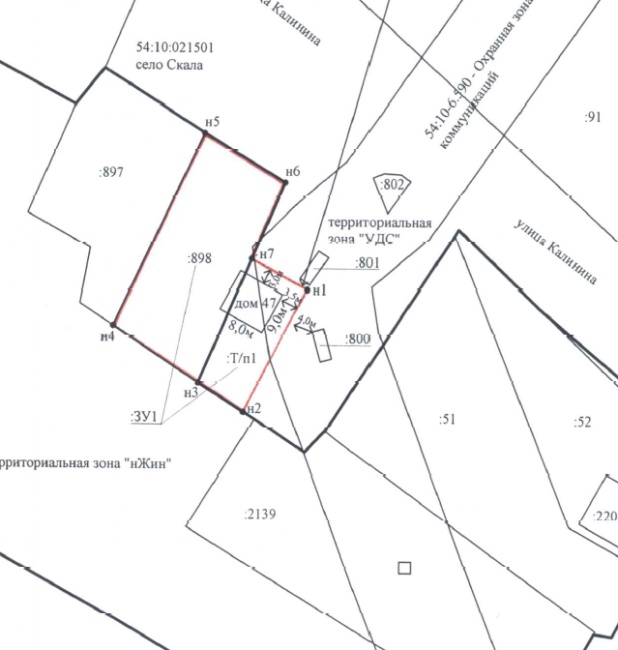


Образуемый земельный участок (согласно схеме расположения, на кадастровом плане территории) отнесен к территориальной зоне «Зона застройки индивидуальными жилыми домами и ведения личного подсобного хозяйства в границах земель населенных пунктов (нЖин)». Изменена прилегающая территориальная зона: «Зона уличной и дорожной сети (УДС)»
Фрагмент карты градостроительного зонирования правил землепользования и застройки Скалинского сельсовета Колыванского района Новосибирской области, утвержденных приказом министерства строительства Новосибирской области от 30.12.2019 № 738
Фрагмент карты градостроительного зонирования проекта внесения изменений в правила землепользования и застройки Скалинского сельсовета Колыванского района Новосибирской области

